Slide 1

M6 Calidad de los servicios informáticos LFIN A Proyecto modular integrador
Tutor: | Virgina Araguz Lara
Estudiante: | José Ramón Ibáñez Posadas
Matricula: | BNL098377
Lugar y Fecha | San Nicolás de los Garza, Nuevo León a 4 de Julio de 2025.

Slide 2
Introducción
"La calidad del software no es un lujo, sino una necesidad; no se mide solo en código, sino en la experiencia segura, eficiente y satisfactoria que ofrece a cada usuario."

Slide 3
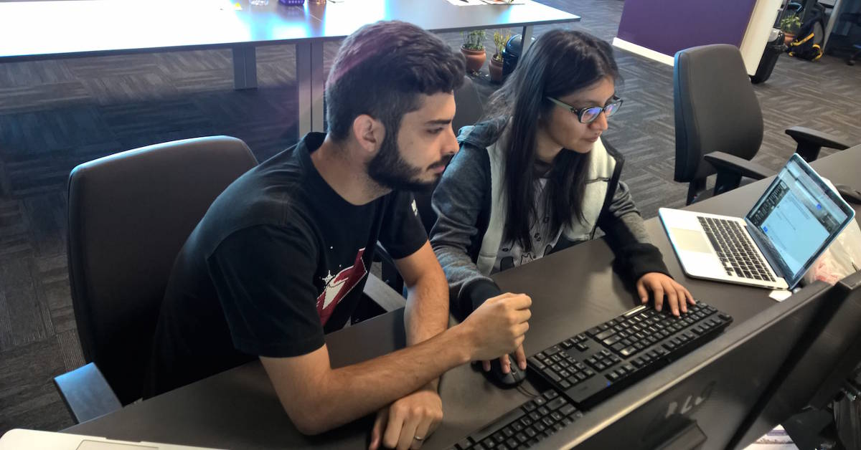
ISO/IEC 29110:
Ayuda a pequeñas empresas a implementar procesos básicos de calidad (WordPress podría usarlo para estandarizar desarrollo de plugins).

Slide 4
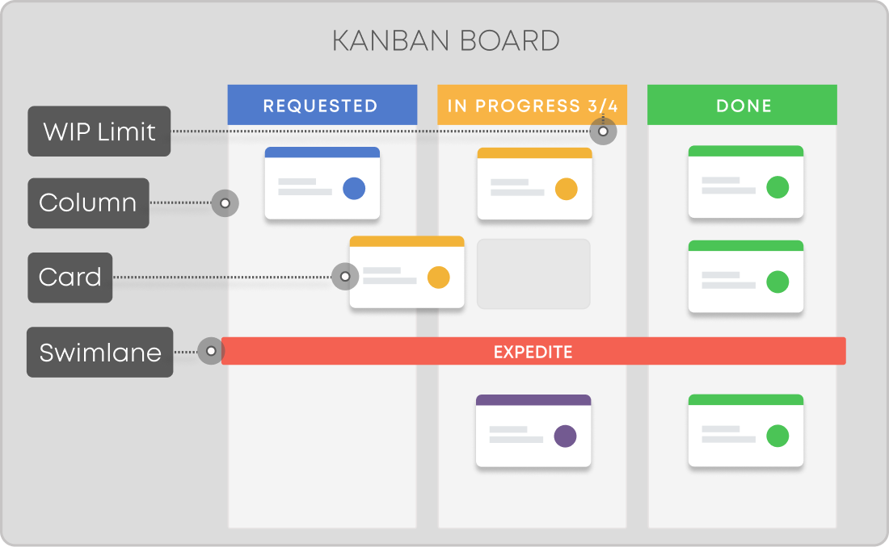
IDEAL vs CMMI:
IDEAL es más flexible (fases como Diagnóstico y Aprendizaje).
CMMI es más estructurado (niveles de madurez medibles).

Slide 5

Métricas de software:
Producto: Bugs por cada 1,000 líneas de código.
Proceso: Tiempo promedio para corregir errores.

Slide 6
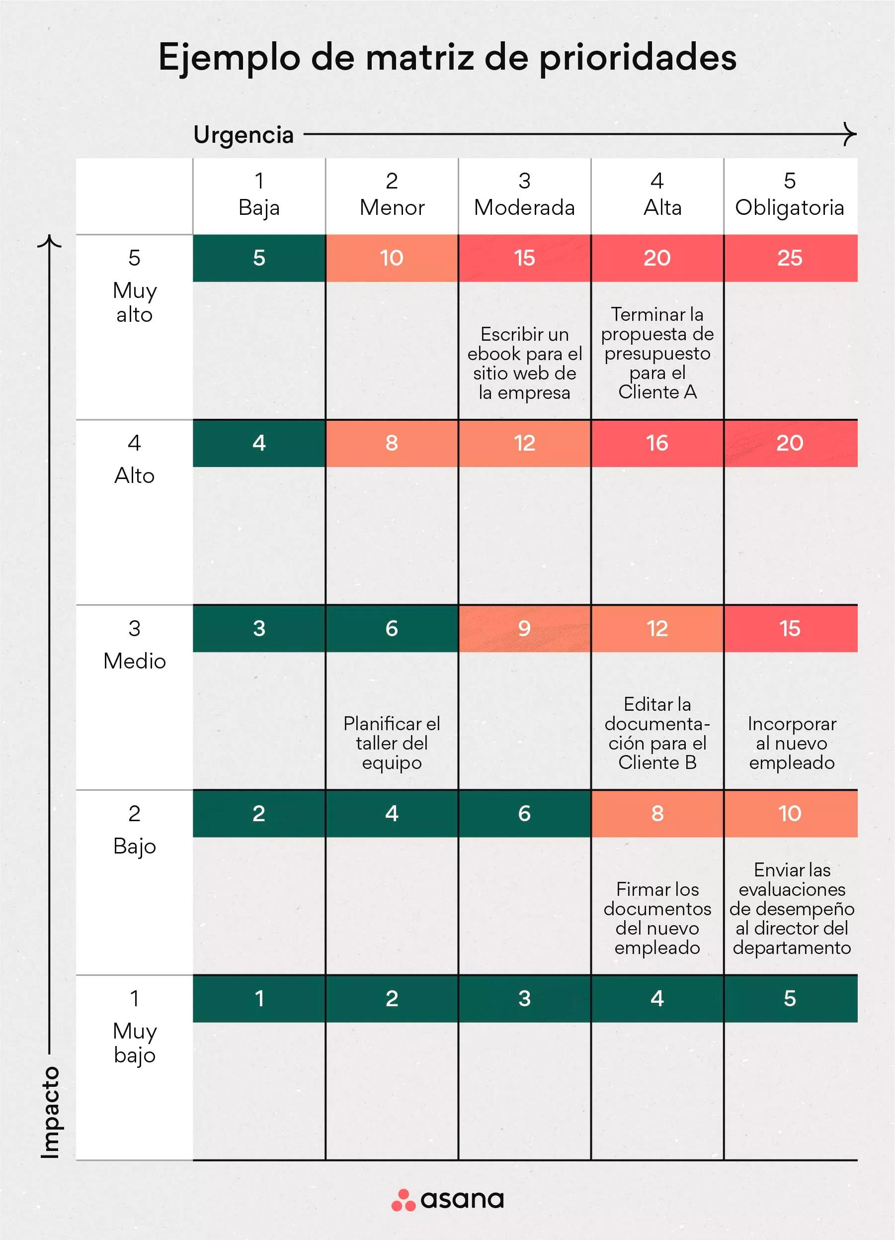
Métrica clave antes del lanzamiento:
Tasa de errores críticos, porque afectan directamente al usuario final.

Slide 7
¡Gracias!

